Slide 1
Основні функції психіки
Підготував студент 2 курсу група ІП-11 Головня Олександр

Slide 2
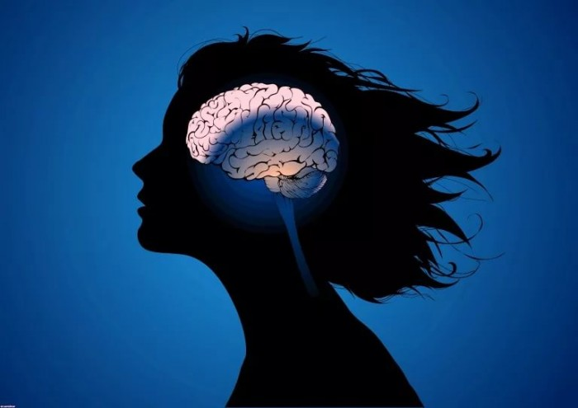
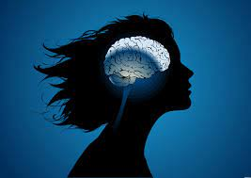
Функції психіки — це певні властивості та якості психіки, що забезпечують адаптацію до умов навколишнього середовища.

Slide 3




Основні функції психіки
Когнітивна, регулятивна, мотиваційна та комунікативна

Slide 4
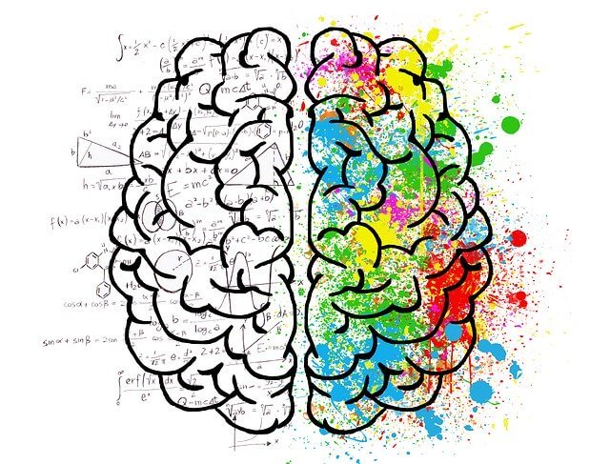

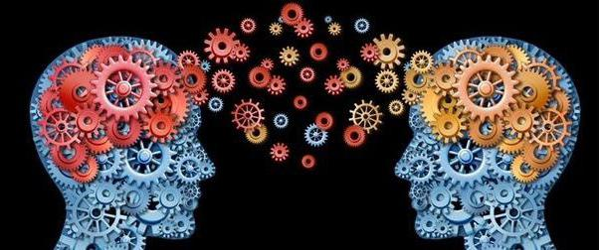

Когнітивна функція - це здатність розуміти, пізнавати, вивчати, усвідомлювати, сприймати і переробляти зовнішню інформацію.

Slide 5




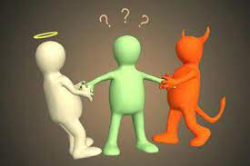
Регулятивна функція - спрямована на закріплення суспільних відносин або забезпечення їх розвитку.

Slide 6



Мотиваційна функція психіки пов'язана зі спонуканням працівника до активності та підтримання останньої на певному рівні.

Slide 7




Комунікативна функція психіки в процесі праці реалізується у спілкуванні людей

Slide 8


